Slide 1
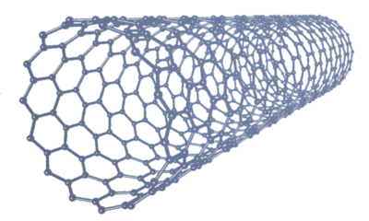
МОСКВА
23-25 ОКТ
V Международная конференция
2023
Математическое моделирование в материаловедении электронных компонентов
Название доклада
ФИО автора
Литература

